Slide 1
Муниципальное бюджетное учреждение дополнительного образования «Межшкольного учебного комбината»
Проверка знаний обучающихся по робототехнике
«Тестирование по EV3»
при проведении промежуточного мониторинга по программе
«Робототехника: мир будущего»
Педагог дополнительного образования
Шукалович Андрей Владимирович

Slide 2
Начать тест

Slide 3
Какие цвета может показать дисплей?
Белый и оттенок серого 2
Черное и белое
Столько, сколько и обычный кран
?

Slide 4
Какие цвета может показать дисплей?
Белый и оттенок серого 2
Черное и белое
Столько, сколько и обычный кран
?
Следующий вопрос

Slide 5
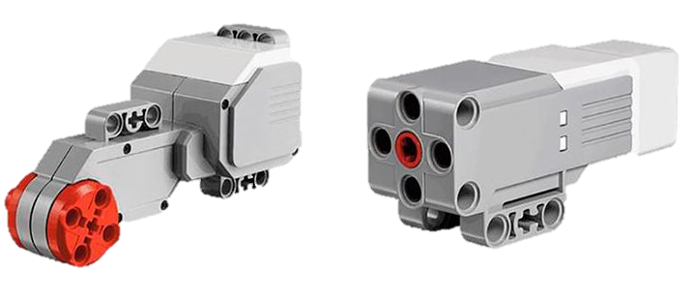
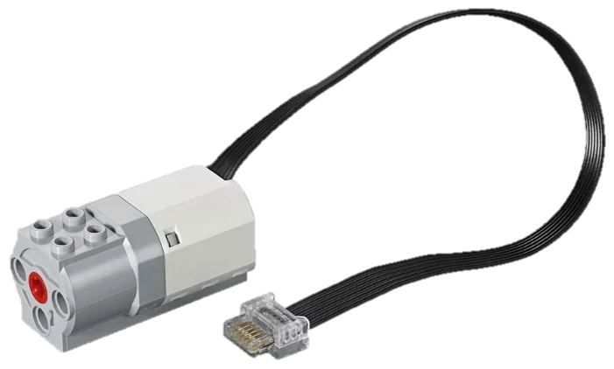
Какой двигатель является самым мощным?
Большой двигатель
Маленький двигатель
Средний двигатель

Slide 6
Какой двигатель является самым мощным?
Большой двигатель
Маленький двигатель
Средний двигатель
Следующий вопрос

Slide 7
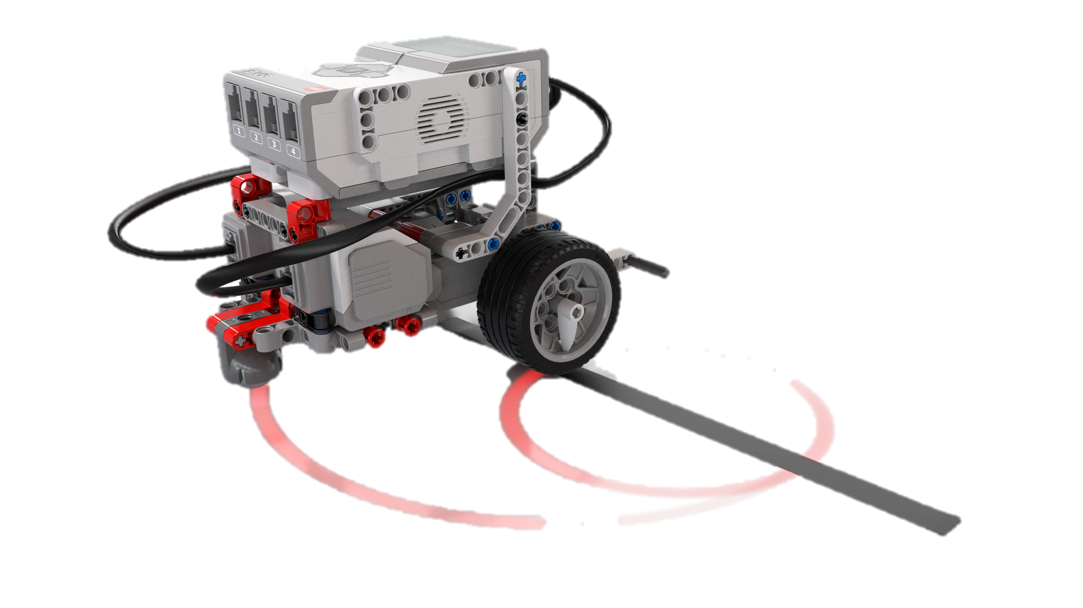
Сколько градусов 1 вращение?
180
45
360
90

Slide 8
Сколько градусов 1 вращение?
180
45
360
90
Следующий вопрос

Slide 9
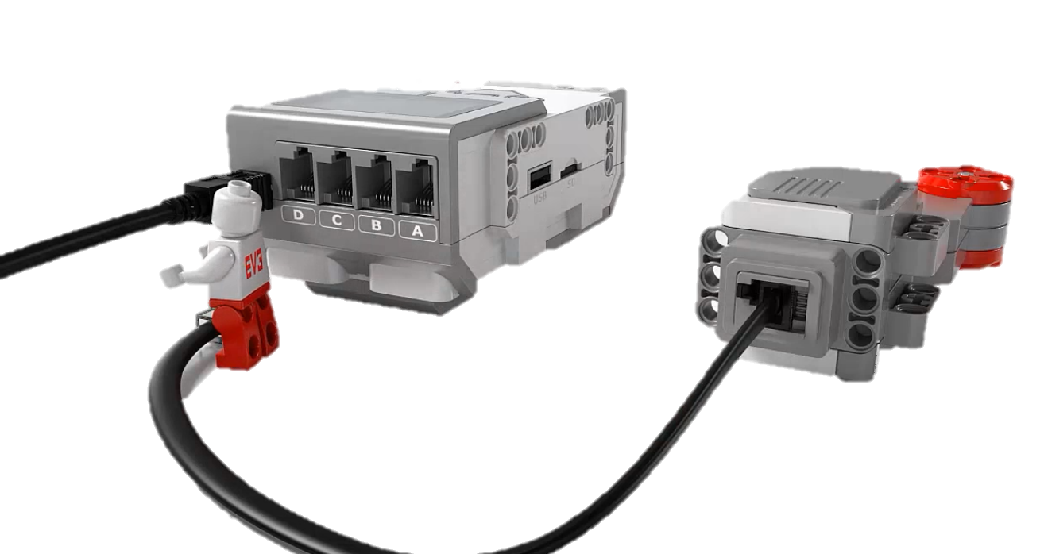
Сколько портов в ev3?
2
4
8
10
16

Slide 10
Сколько портов в ev3?
2
4
8
10
16
Следующий вопрос

Slide 11
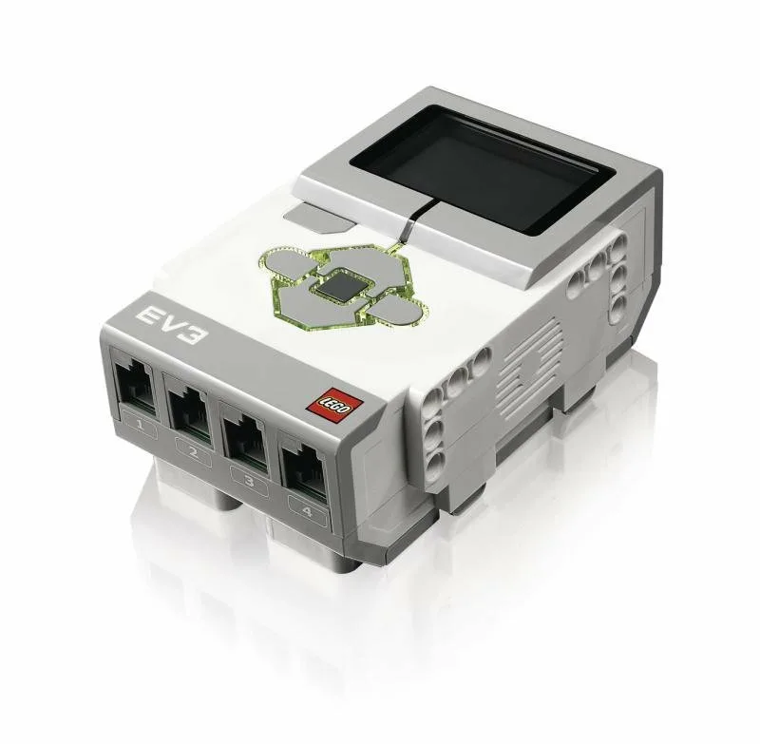
Сколько кнопок на EV3?
5
2
?
6
9

Slide 12
Сколько кнопок на EV3?
5
2
?
6
9
Следующий вопрос

Slide 13
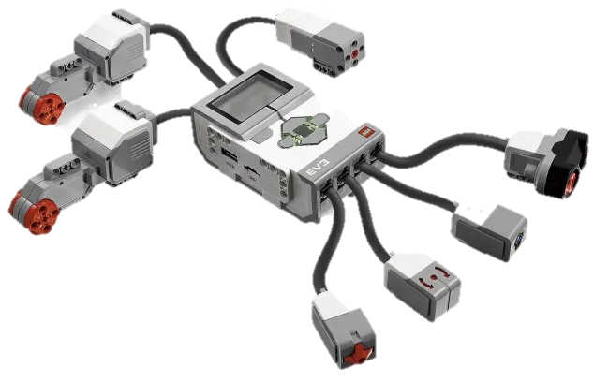
Где можно найти громкость динамика и другие параметры на EV3?
На обратной стороне EV3
В меню Настройки (четвертая вкладка)
За аккумуляторной батареей

Slide 14
Где можно найти громкость динамика и другие параметры на EV3?
На обратной стороне EV3
В меню Настройки (четвертая вкладка)
За аккумуляторной батареей
Следующий вопрос

Slide 15
Поддерживает EV3 Bluetooth?
Да, но передача не очень быстро
Да
Нет

Slide 16
Поддерживает EV3 Bluetooth?
Да, но передача не очень быстро
Да
Нет
На главный экран

Slide 17
Литература:
1. Овсяницкая, Л.Ю. Курс программирования робота EV3 в среде Lego Mindstorms EV3 / Л.Ю. Овсяницкая Д.Н. Овсяницкий А.Д. Овсяницкий;
2.Юревич, Е.И. Основы робототехники. Учебное пособие / Е.И. Юревич. – Санкт-Петербург: БВХ-Петербург, 2005 г.

